Slide 1
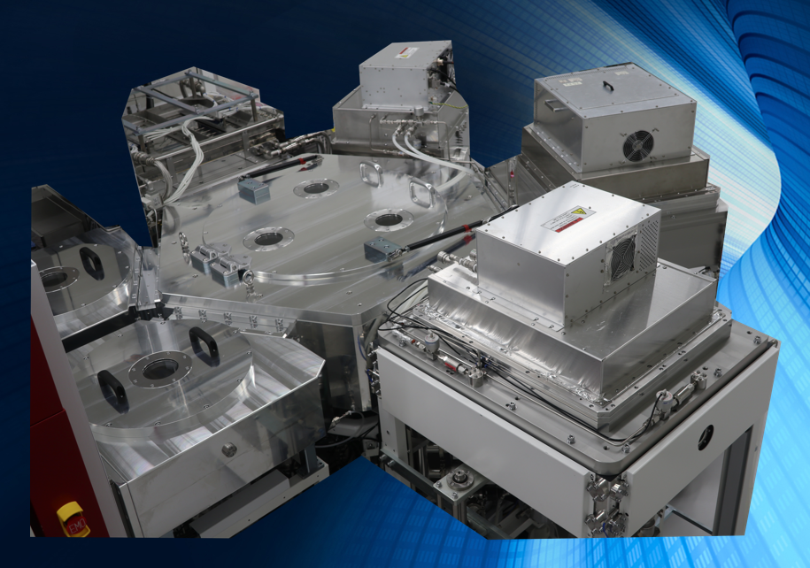
PEGASUS Plat Form
Item | Contents
Dimensions | W4000mm×D4000mm×H2300mm
Chambers | Process：4（Max）、Load：2
Particle | 30pcs or less @0.3µm or more
COC（Cost of Consumable）
交換等に係る費用の多くは、Process Chamber内の部品であるが、PEGASUSシリーズは、Plasma Source、セラミック構造のステージも耐久性が高く交換頻度が少ない装置です。その他の消耗部品も最小限の設計により低コスト化に貢献しています。
COO（cost of ownership）
シンプルな装置構造による低価格、交換部品とメンテナンスが少なく、再現性が高く、高スループットな装置

